Slide 1
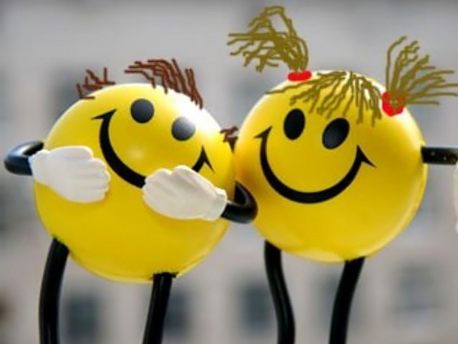

Slide 3
Это я, узнай меня!

Slide 12
«Путешествие в мир эмоций»

Slide 13
Станция «Хорошее настроение»

Slide 15
Станция «Физкультурная»

Slide 16
Станция «Юные художники»

Slide 17
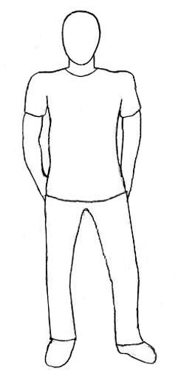

Slide 18
Станция «Спортивная»

Slide 19
Станция «Угадай эмоцию»

Slide 20
Станция «Успокаивающая»

Slide 22
До свидания!!!

